Slide 1
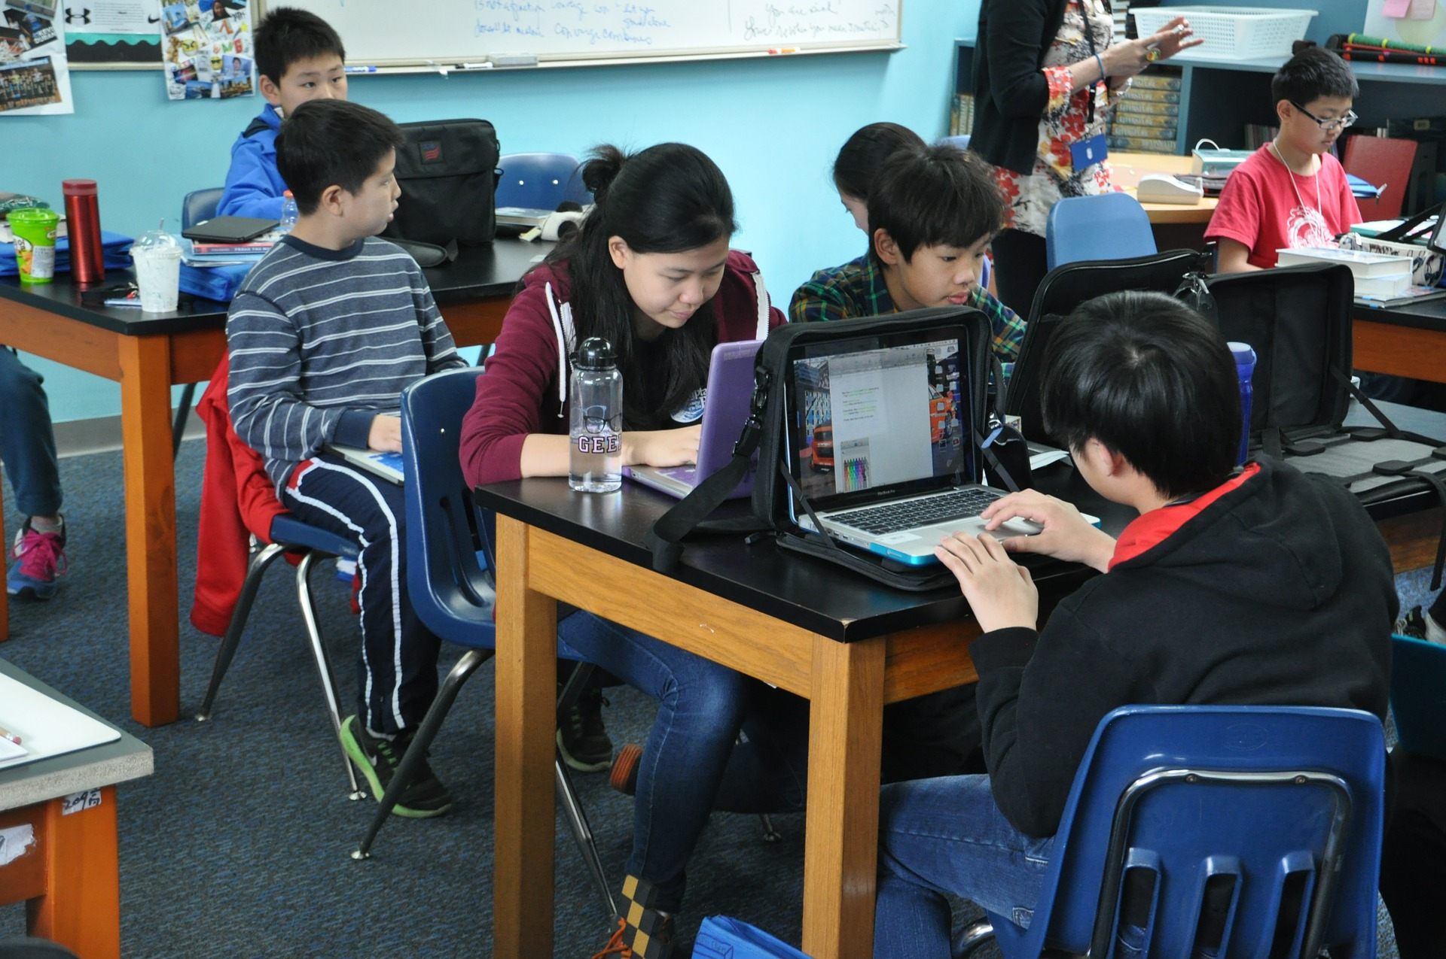
Digitale Werkzeuge
für mathematische Lernprozesse
im Unterricht nutzen

Slide 2
DigitUS-Projekt
Lizenzhinweis
Dieser Foliensatz „Digitale Werkzeuge für mathematische Lernprozesse im Unterricht nutzen“ wurde im Rahmen des Projekts DigitUS von Stefan Ufer, Timo Kosiol, Matthias Mohr und Christian Lindermayer und erstellt und ist als CC-BY-SA4.0 lizensiert.
Einen Überblick über alle Materialien im DigitUS-Projekt findet sich im Einführungskapitel.
Eine ausführliche Darstellung der Inhalte der Präsentation findet sich in der Handreichung für Mathematik-Lehrkräfte.

Slide 3
Potenziale digitaler Werkzeuge
Themen heute mit Fokus Mathematikunterricht
1. Wofür?
Potenziale kennen
Mehrwert nutzen
3. Wie?
Potenziale nutzen
2. Was?
Werkzeuge finden
Hochwertige Lernaktivitäten
In eine Unterrichtstunde einbinden

Slide 4
SAMR am Beispiel Mathematik
Puentedura (2006)
Substitution
Augmentation
Modifikation
Redefinition
Das digitale Medium ersetzt das analoge Medium. Es liegt keine funktionale Verbesse-rung vor.
Das digitale Medium ersetzt das analoge Medium und sorgt für eine geringfügige funktionale Verbesserung.
Das digitale Medium führt zu einer deutlichen Veränderung des Unterrichts. SchülerInnen arbeiten individualisiert, kooperativ und produktorientiert
Mithilfe des digitalen Mediums werden neue Unterrichtsformen möglich, die mit analogen Medien nicht realisierbar sind.
Die SchülerInnen erstellen zusätzlich Tabellenkalkulations-blätter, mit denen die Steigung berechnet werden kann, wenn verschiedene Angaben aus dem Graphen abgelesen und eingetragen werden.
Aufgaben zur Ermittlung des Funktionsterms einer proportionalen Funktion bei gegebenem Graphen werden den SchülerInnenn online zur Verfügung gestellt.
Aufgaben zur Ermittlung des Funktionsterms einer proportionalen Funktion bei gegebenem Graphen werden von SchülerInnenn mit einem Programm bearbeitet. Ihre Lösung wird mit richtig oder falsch bewertet. Ein Tipp kann eingeblendet werden.
Der Zusammenhang zwischen dem Proportionalitätsfaktor und der Lage des Graphen wird an einem dynamischen Arbeitsblatt untersucht und von den Lernenden als „Regel“ formuliert.
Verbesserung
Neubelegung
Verbesserung
Modifikation
Ersatz
Modifikation
Ersatz

Slide 5
Potenziale digitaler Werkzeuge
Themen heute mit Fokus Mathematikunterricht
1. Wofür?
Potenziale kennen
Mehrwert nutzen
3. Wie?
Potenziale nutzen
2. Was?
Werkzeuge finden
Hochwertige Lernaktivitäten
In eine Unterrichtstunde einbinden

Slide 6
ICAP
ICAP-Modell (Chi, 2009; Chi & Wylie, 2014)
aus: https://digitales-klassenzimmer.org/icap-modell/
Interactive
Constructive
Active
Passiv
Verbesserung
Einbringen der konstruktiven Überlegungen in einen Peer-Diskurs, sodass Positionen, Argumente der Anderen in die eigene Sichtweise integriert werden.
Selbstständige Überlegungen anstellen, die über die Informa-tionen im Material hinausgehen. Der produzierte Output enthält eigene Ideen, die im Material noch nicht vorhanden sind.
Zusätzlich einfache, erkennbare SchülerInnen-tätigkeit mit physisch-motorischer Aktion, z. B. Notizen zu Präsentationen anfertigen.
interaktiv
Zuhören, Zuschauen, Rezipieren von (digitalen) Inhalten.
konstruktiv
aktiv
passiv

Slide 7
ICAP am Beispiel Mathematik
ICAP-Modell (Chi, 2009; Chi & Wylie, 2014)
aus: https://digitales-klassenzimmer.org/icap-modell/
Ersatz
Situation: Lehrkraft führt mit einer Präsentation und anhand eines bekannten Beispiels das Verfahren zur Bestimmung der Steigung einer linearen (oder proportionalen) Funktion anhand des Funktionsgraphen ein.
Lehrkraft zeigt eine veränderte Grafik, in der einer der beiden Punkte des Steigungsdreiecks auf dem Graphen verschoben ist. SchülerInnen tauschen sich ohne erneut zu rechnen aus (z. B. Ich-Du-Wir), ob und ggf. wieso sich der Wert der Steigung dadurch ändert oder gleich bleibt.
Lehrkraft zeigt eine veränderte Grafik, in der auch einer der beiden Punkte des Steigungsdreiecks auf dem Graphen verschoben ist. SchülerInnen erklären ohne erneut zu rechnen, ob und ggf. wie sich der Wert der Steigung dadurch ändert oder warum er gleich bleibt.
SchülerInnen führen das Verfahren genau so wie von der Lehrkraft vorgestellt an einem neuen Beispiel durch.
Lehrkraft gibt Hilfestellungen bzw. korrigiert.
interaktiv
Lehrkraft erklärt das Verfahren wiederholend. SchülerInnen betrachten das Beispiel.
konstruktiv
aktiv
passiv

Slide 8
ICAP am Beispiel Mathematik
ICAP-Modell (Chi, 2009; Chi & Wylie, 2014)
aus: https://digitales-klassenzimmer.org/icap-modell/
Verbesserung
Situation: Lehrkraft zeigt anhand eines bekannten Beispiels das Verfahren zur Bestimmung der Steigung einer linearen (oder proportionalen) Funktion. Dazu nutzt sie ein dynamisches Arbeitsblatt, in dem das Verfahren dargestellt ist, und in dem alle Zahlenwerte angepasst werden, wenn die Funktion oder das Steigungsdreieck verändert werden.
Lehrkraft beobachtet SchülerInnen und gibt Hilfestellungen. SchülerInnen bedienen das dynamische Arbeitsblatt anhand klarer Anweisungen in Partnerarbeit. Sie halten ihre Beobachtungen auf einem Arbeitsblatt fest. Gemeinsam werden verschiedene Erklärungen der SchülerInnen diskutiert, warum dies für alle denkbaren Beispiele so eintreten würde.
SchülerInnen bedienen das dynamische Arbeitsblatt anhand klarer Anweisungen in Partnerarbeit. Sie halten ihre Beobachtungen auf einem Arbeitsblatt fest und erklären, warum dies für alle denkbaren Beispiele so eintreten würde.
Lehrkraft beobachtet Schüler-Innen, gibt Hilfestellungen und ordnet die Erklärungen ein.
SchülerInnen bedienen das Arbeitsblatt anhand klarer Anweisungen in Partnerarbeit und halten ihre Beobachtungen fest. Lehrkraft beobachtet SchülerInnen und gibt Hilfestellungen.
Lehrkraft erklärt, z. B. warum das Ergebnis unverändert bleibt wenn nur das Steigungsdreieck verändert wird.
Lehrkraft verändert das Arbeitsblatt, in der einer der beiden Punkte des Steigungsdreiecks auf dem Graphen verschoben ist. SchülerInnen beobachten die Veränderungen und beschreiben diese.
interaktiv
konstruktiv
aktiv
passiv

Slide 9
ICAP am Beispiel Mathematik
ICAP-Modell (Chi, 2009; Chi & Wylie, 2014)
aus: https://digitales-klassenzimmer.org/icap-modell/
Modifikation
Lehrkraft regt zur Vertonung eines stummen Erklärvideos mit Tablet an. Sie unterstützt Lernende beim Vertonen.
SchülerInnen schreiben in Einzelarbeit passend zu den Szenen Erklärungen (Drehbuch).
Die Gruppen geben sich einmal während und einmal nach der Vertonung gegenseitig Peer-Feedback.
Die Lehrkraft gibt eigene Hinweise zur fachlich korrekten Darstellung.
Situation: Die Lehrkraft setzt ein Erklärvideo zum Verfahren zur Bestimmung der Steigung
einer linearen (oder proportionalen) Funktion ein. Das Erklärvideo nutzt die Funktionen des
dynamischen Arbeitsblatts, um zum zeigen was eine Veränderung von Funktionsgraph oder
Steigungsdreieck bewirkt.
Lehrkraft regt zur Vertonung eines stummen Erklärvideos mit Tablet an. Sie unterstützt Lernende beim Vertonen.
SchülerInnen schreiben in Einzelarbeit passend zu den Szenen Erklärungen (Drehbuch). Anschließend nehmen sie die Erklärungen als Tonaufnahme auf, die über das Erklärvideo gelegt wird.
Lehrkraft stellt Fragen zum Erklärvideo, die nach dem Ansehen besprochen werden.
SchülerInnen machen sich Notizen und beantworten die Fragen.
Lehrkraft präsentiert das Erklärvideo.
SchülerInnen schauen sich das Erklärvideo an.
interaktiv
konstruktiv
aktiv
passiv

Slide 10
ICAP am Beispiel Mathematik
ICAP-Modell (Chi, 2009; Chi & Wylie, 2014)
aus: https://digitales-klassenzimmer.org/icap-modell/
Neubelegung
Situation: Die Lehrkraft setzt ein tutorielles System ein, in dem das dynamische Arbeitsblatt eingebettet ist. In diesem können Begründungen schrittweise aus verschiedenen (Text-)Bausteinen zusammengesetzt werden.
Dabei werden sie von strukturierenden Fragen im Programm unterstützt. Ein integriertes, intelligentes Rückmeldesystem prüft, ob die Begründungen korrekt und vollständig sind, und gibt Hinweise auf fehlende Schritte oder Argumente.
Lehrkraft beobachtet Lernende und gibt Hilfestellungen.
SchülerInnen interagieren mit dem intelligenten Rückmeldesystem des Programms, welches Fehlerhinweise liefert, Fragen stellt und Lösungsfeedback gibt.
Lernende untersuchen, was sich am Verfahren verändert, wenn man das Steigungsdreieck verändert. Sie erarbeiten sich die Erklärung anhand der strukturierenden Fragen aus dem Programm selbstständig.
Lehrkraft beobachtet Lernende und gibt Hilfestellungen.
Lehrkraft erklärt, warum die Steigung nicht vom Steigungs-dreieck abhängt, und zeigt Problemlösestrategien mit denen man mit auf die Begründung kommen kann.
SchülerInnen stellen die Begründung im Programm zusammen und prüfen diese.
Lehrkraft zeigt, dass die Stei-gung nicht vom Steigungs-dreieck abhängt und zeigt Problemlösestrategien mit denen man auf die Begrün-dung kommen kann.
SchülerInnen schauen zu.
interaktiv
konstruktiv
aktiv
passiv

Slide 11
Potenziale digitaler Werkzeuge
Themen heute mit Fokus Mathematikunterricht
1. Wofür?
Potenziale kennen
Mehrwert nutzen
3. Wie?
Potenziale nutzen
2. Was?
Werkzeuge finden
Hochwertige Lernaktivitäten
In eine Unterrichtstunde einbinden

Slide 12
Mathematikunterricht beurteilen
Modell zur Analyse von Aktivitäten im Mathematikunterricht
Welche Lösungswege und Ideen, welche Schwierigkeiten sind zu erwarten?
Wie kann ich intervenieren, um Lernprozesse optimal aufrecht zu erhalten?
Ausgangslage
Material & Idee
Planung der Umsetzung
Voraus-setzungen
der SuS
Aufträge
Prozess- unter-stützung
angestrebte Lern-aktivitäten
Einbettung
im Unterricht
Diskussion von Lösungen
Ziele für die Aktivität
Werkzeuge & Medien
Lösungen beobachten
An was schließt die Aktivität an? Was daraus wird später aufgegriffen?
Welche Lösungswege und Ideen haben Potential für eine gemeinsame Diskussion?

Slide 13
Mathematikunterricht beurteilen
Modell zur Analyse von Aktivitäten im Mathematikunterricht
Ausgangslage
Material & Idee
Planung der Umsetzung
Voraus-setzungen
der SuS
Aufträge
Aufträge
Prozess- unter-stützung
Prozess- unter-stützung
angestrebte Lern-aktivitäten
Einbettung
im Unterricht
Diskussion von Lösungen
angestrebte Lern-aktivitäten
Einbettung
im Unterricht
Diskussion von Lösungen
Ziele für die Aktivität
Werkzeuge & Medien
Lösungen beobachten
Werkzeuge & Medien
Lösungen beobachten
SAMR

Slide 14
Mathematikunterricht beurteilen
Modell zur Analyse von Aktivitäten im Mathematikunterricht
Ausgangslage
Material & Idee
Planung der Umsetzung
Voraus-setzungen
der SuS
Aufträge
Aufträge
Prozess- unter-stützung
Prozess- unter-stützung
angestrebte Lern-aktivitäten
Einbettung
im Unterricht
Diskussion von Lösungen
angestrebte Lern-aktivitäten
Einbettung
im Unterricht
Diskussion von Lösungen
Ziele für die Aktivität
Werkzeuge & Medien
Lösungen beobachten
Werkzeuge & Medien
Lösungen beobachten
Kognitive Aktivierung & ICAP

Slide 15
Potenziale digitaler Werkzeuge
Themen heute mit Fokus Mathematikunterricht
1. Wofür?
Potenziale kennen
Mehrwert nutzen
3. Wie?
Potenziale nutzen
2. Was?
Werkzeuge finden
Hochwertige Lernaktivitäten
In eine Unterrichtstunde einbinden

Slide 16
Mathematikunterricht beurteilen
„Stunde 1“ – gemeinsam an der Stunde arbeiten (Teil 2/2)
Arbeitsauftrag:
Im vorherigen Arbeitsauftrag haben Sie ein Werkzeug für den Einsatz in „Stunde 1“ausgewählt und bereits hinsichtlich der Aspekte „Ausgangslage“ und „Material & Idee“ in das Modell zur Analyse von Aktivitäten im Mathematikunterricht eingeordnet. Gehen Sie nun wie folgt vor:
Analysieren Sie den von Ihnen beabsichtigen Einsatz des Werkzeugs nun auch hinsichtlich des Aspekts „Planung der Umsetzung“ mithilfe des Modells zur Analyse von Aktivitäten im Mathematikunterricht ein (vgl. vorherige Folien).
Reflektieren Sie Ihre Planung mithilfe des ICAP-Modells. Überarbeiten Sie Ihre Aktivität gegebenenfalls basierend auf Ihren Erkenntnissen.
Reflektieren Sie Ihre Planung mithilfe des SAMR-Modells. Überarbeiten Sie Ihre Aktivität gegebenenfalls basierend auf Ihren Erkenntnissen.
Stellen Sie Ihre Planung so weit fertig, dass Sie bis zum nächsten Fortbildungstag die mit dem Werkzeug verbundene Aktivität im Unterricht ausprobieren und die „Stunde 1“ halten können.
Nutzen Sie gerne die verlinkte Vorlage (dieselbe wie im vorherigen Arbeitsauftrag).
Notes:
Wichtig: Gemeint ist hier die Lernaktivität, welche schon bearbeitet wurde, vgl. Foliensatz: 2_M05_Digitale-Werkzeuge-auswaehlen.pptx (Folie 13)
Vorlage für die Lehrkräfte:
www.ed.math.lmu.de/research/digitus/p/materialien/2_M05-6_Eigene-Aktivitaet_Aufg

Slide 17
Mathematikunterricht beurteilen
Modell zur Analyse von Aktivitäten im Mathematikunterricht
Ausgangslage
Material & Idee
Planung der Umsetzung
Voraus-setzungen
der SuS
Aufträge
Prozess- unter-stützung
angestrebte Lern-aktivitäten
Einbettung
im Unterricht
Diskussion von Lösungen
Ziele für die Aktivität
Werkzeuge & Medien
Lösungen beobachten

Slide 18
Quellen- und Literaturverzeichnis
Literatur
Chi, M. T. H. (2009). Active-Constructive-Interactive: A conceptual framework for differentiating learning activities. Topics in Cognitive Science, 1, 73–105.
Chi, M. T., & Wylie, R. (2014). The ICAP framework: Linking cognitive engagement to active learning outcomes. Educational psychologist, 49(4), 219-243.
Klossek, J. (2019). Das ICAP-Modell. https://digitales-klassenzimmer.org/icap-modell/ (Aufgerufen am 18.02.2021).
Puentedura, R. (2006). Transformation, technology, and education. http://hippasus.com/resources/tte/ (Aufgerufen am 18.02.2021).

Slide 19
Quellen- und Literaturverzeichnis
Bilder
Titelfolie: Bild von salinger auf Pixabay: https://pixabay.com/images/id-467730/
Alle Bilder lizensiert unter CC-BY-SA 4.0

